Slide 1
আজকের পাঠে সবাইকে স্বাগতম

Slide 2
প
রি
চি
তি
মোহাম্মদ আবদুল গফুর মজুমদার
সহকারি শিক্ষক
গৈয়ারভাঙ্গা সরকারি প্রাথমিক বিদ্যালয়
লালমাই, কুমিল্লা।

Slide 3
চলো আমরা একটি ভিডিও দেখি।
https://www.youtube.com/watch?v=RdW7SF-DLhI
ভিডিওতে কী কী দেখেছো?

Slide 4
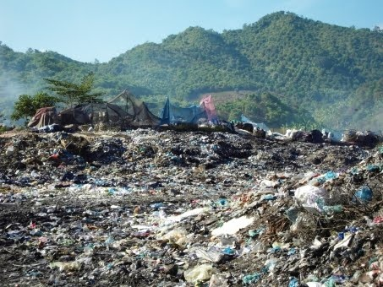
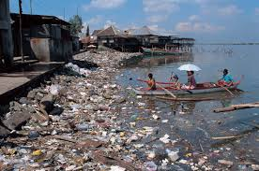
চলো কিছু ছবি দেখি।
ছবিতে কী কী দেখতে পাচ্ছ?

Slide 5
পাঠের শিরোনাম
পরিবেশ দূষণ

Slide 6
শিখনফল
এই পাঠ শেষে শিক্ষার্থীরা –
১.২.১ পরিবেশ দূষণ কী তা বলতে পারবে।
১.২.২ পরিবেশ দূষণের কারণ উল্লেখ করতে পারবে।
১.২.৩ দূষণের উৎস সমূহ চিহ্নিত করতে পারবে।

Slide 7
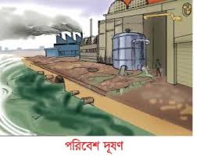
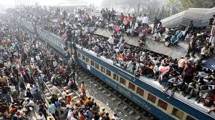
শিল্পায়নের ফলে পরিবেশ দূষণ।
জনসংখ্যা ফলে পরিবেশ দূষণ।
বেঁচে থাকার জন্য আমরা পরিবেশকে নানাভাবে ব্যবহার করি। ফলে পরিবেশে বিভিন্ন পরিবর্তন ঘটে। এই পরিবর্তন যখন জীবের জন্য ক্ষতিকর হয়, তখন তাকে আমরা পরিবেশ দূষণ বলি।

Slide 8
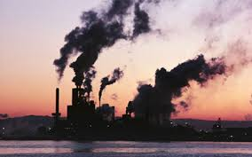
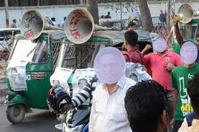
বায়ু দূষণের ফলে পরিবেশ দূষিণ।
শব্দ দূষণের ফলে পরিবেশ দূষিণ।
কলকারখানার ধোঁয়ায় পরিবেশ দূষিত হয়।জোরে শব্দ করলেও পরিবেশ দূষিত হয়।

Slide 9
একক কাজ
*পারিবেশ দূষণ কাকে বলে?

Slide 10
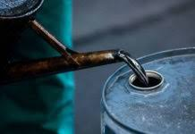
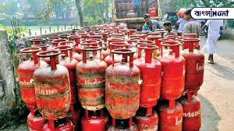
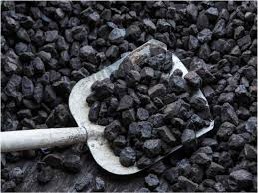
পরিবেশ দূষণের উৎস
তেল
প্রাকৃতিক গ্যাস
কয়লা

Slide 11
জোড়ায় কাজ
*পারিবেশ দূষণের তিনটি উৎসের লেখ।

Slide 12
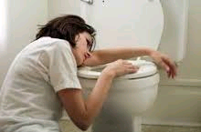
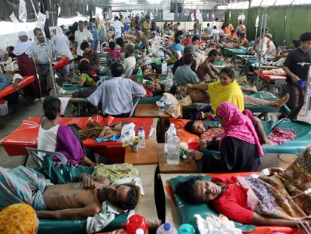
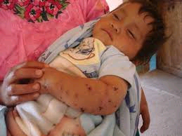
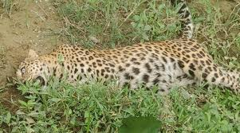
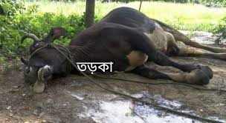
পরিবেশ দূষণের প্রভাব
পরিবেশ দূষণের প্রভাবে মানুষ বিভিন্ন রোগে আক্রান্ত হয়, জীবজন্তুর আবাসস্থল নষ্ট হয় এবং জীবজন্তু মারা যায়।

Slide 13
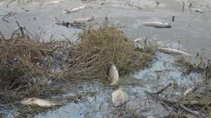
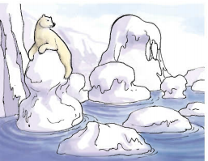
পরিবেশ দূষণের প্রভাবে খাদ্যশৃঙ্খল ধ্বংস হয় এবং হিমবাহ গলে যায়।

Slide 14
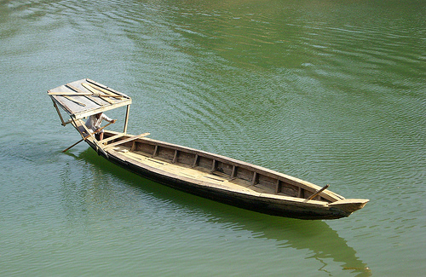
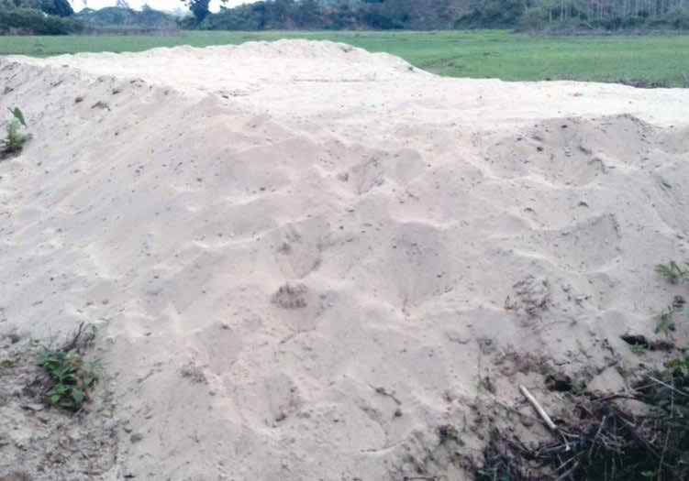
দলীয় কাজ
মাটি দল
* পারিবেশ দূষণের দুইটি প্রভাব লেখ।
পানি দল
* পরিবেশ দূষণের দুইটি কারণ লেখ।

Slide 15
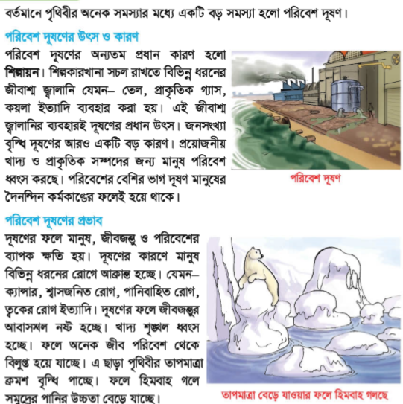
পাঠ্য বইয়ের ৯ এবং ১০ পৃষ্ঠা খুলে নিরবে পড়।

Slide 16
মূল্যায়ন
শূন্যস্থান পূরণ কর।
১। পরিবেশ দূষণের অন্যতম প্রধান কারণ হলো………।
২। পরিবেশের বেশির ভাগ দূষণ মানুষের দৈনন্দিন ……… ফলেই হয়ে থাকে।
৩। দূষণের কারণে মানুষ বিভিন্ন ধরনের……… আক্রান্ত হচ্ছে।
৪। হিমবাহ গলে ………পানির উচ্চতা বেড়ে যাচ্ছে।
শিল্পায়ন
কর্মকাণ্ডের
রোগে
সমুদ্রের

Slide 17
বাড়ির কাজ
তোমাদের বাড়ির পরিবেশ কিভাবে দূষিত হয় দুইটি বাক্যে লিখে আনবে।

Slide 18
সবাইকে অসংখ্য ধন্যবাদ।

